Slide 1
การนำ Vidyo ไปประยุกต์ใช้กับงานของคณะมนุษยศาสตร์ฯ
7 พ.ค. 2557
กิตติพงศ์ เซ่งลอยเลื่อน

Slide 2
กิตติพงศ์ เซ่งลอยเลื่อน
skittiphong@gmail.com
kittiphong PSU
ID: kittiphongpsu
091-0479975

Slide 3
คณะมนุษยศาสตร์ฯ (สอน)
ต้องขอขอบคุณทางศูนย์คอมพิวเตอร์ ที่ให้ความอนุเคราะห์ Vidyo และคำปรึกษาเรื่องการใช้งาน

Slide 4
คณะมนุษยศาสตร์ฯ (สอน)
การเรียนการสอน
ทางไกล
การประชุม /อบรม
ทางไกล

Slide 5
ด้านการเรียนการสอน (ทำไมต้อง Vidyo)
สาขาวิชาภาษาอังกฤษ
สาขาวิชาภาษาฝรั่งเศส
สาขาวิชาภาษาเยอรมัน
สาขาวิชาภาษาญี่ปุ่น
สาขาวิชาภาษาเกาหลี
สาขาวิชาภาษาจีน
สาขาวิชาภาษามลายู
สาขาวิชาภาษาอาหรับ

Slide 6
ด้านการเรียนการสอน (การใช้)
1. ใช้ในการติดต่อกับต่างประเทศ
2. การสอนเสริมรายวิชา
3. การนิเทศนักศึกษา
4. การสอนทางไกลของอาจารย์

Slide 7
ด้านการเรียนการสอน (ประโยชน์)
1. ประหยัดค่าใช้จ่ายเดินทาง / ที่พัก / ค่าวิทยากร
2. สะดวกรวดเร็ว
3. ใช้งานได้ทุกที่ทุกเวลา
4. เหมาะมากกับพื้นที่เสี่ยงภัย (ไม่กล้ามา / ขาดแคลน)

Slide 8
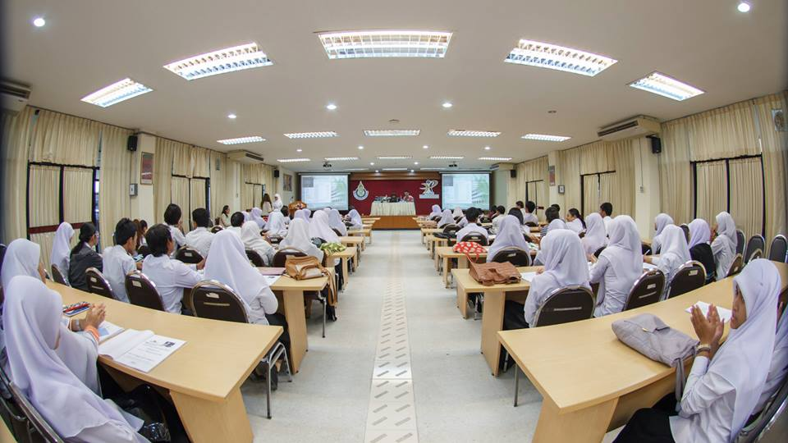
ด้านการเรียนการสอน (ต่อ)

Slide 9
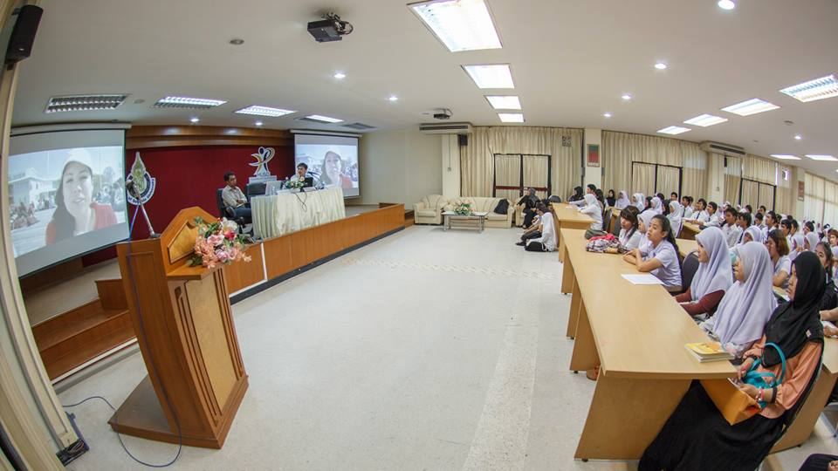
ด้านการเรียนการสอน (ต่อ)

Slide 10
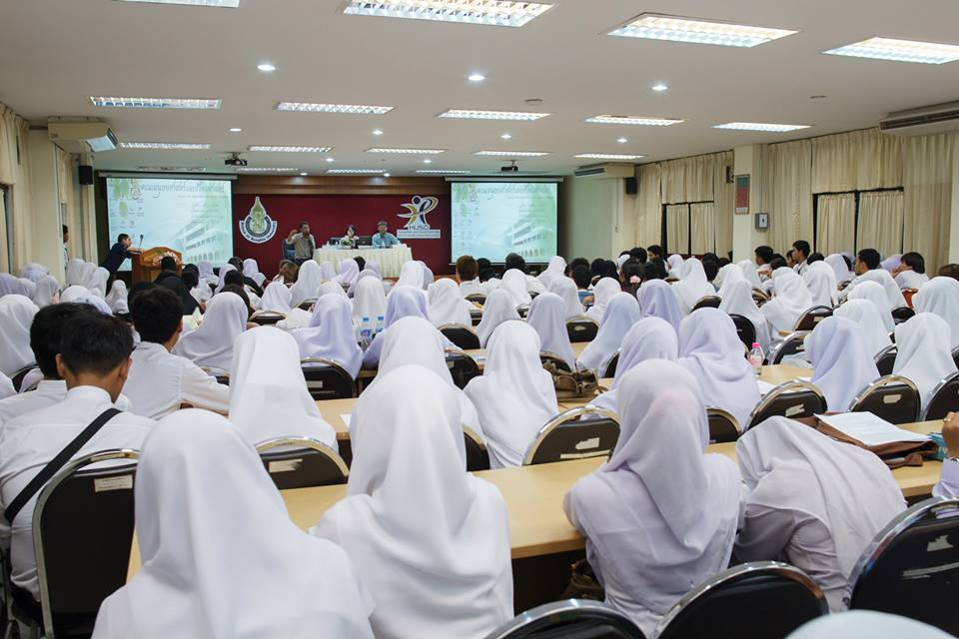
ด้านการเรียนการสอน (ต่อ)

Slide 12
ด้านประชุมทางไกล (MOU)
ประเทศจีน
Harbin Engineering University
Guangdong University of Technology
Jiangxi Normal University
Yunnan University
Ningxia University

Slide 13
ด้านประชุมทางไกล (MOU)
สาธารณรัฐเกาหลี
Sun Moon University
Chung Ang University
Sookmyung woman’s University
Korea Foundation

Slide 14
ด้านประชุมทางไกล (MOU)
ประเทศญี่ปุ่น
Yamakuchi University
Waseda University
Meiji University
ประเทศบรูไนดารุสลาม
Universiti Brunei Darussalam

Slide 15
ด้านประชุมทางไกล (MOU)
ประเทศมาเลเซีย
Universiti Sultan Zainal Abidin
Universiti Malaysia Kelantan
Universiti Pendidikan Sultan Idris
Univesiti Malaysia Perlis
Universiti Utara Malaysia
Dewan Bahasa dan Pustaka
Sunway Universiti
Universiti Malaysia Sarawak
Universiti Sains Malaysia
Universiti Malaya

Slide 16
ด้านประชุมทางไกล (MOU)
2553 - 2556
การจัดสัมมนาวิชาการนานาชาติ 6 ครั้ง
การทำ MOU การจัดสัมมนา ฯลฯ
เป็นสิ่งที่ดีมากๆ แต่ค่าใช้จ่ายในการเดินทางก็มากๆ ด้วย

Slide 17
ด้านการประชุมทางไกล (การใช้)
1. การประชุมจัดงานประชุมนานาชาติ
2. การประชุม MOU
3. การติดต่อสื่อสารทั้งในและต่างประเทศ

Slide 18
ด้านการเรียนการสอน (ประโยชน์)
1. ประหยัดค่าเดินทาง / ที่พัก เป็นคณะ
2. สะดวกรวดเร็ว
3. ใช้งานได้ทุกที่ทุกเวลา
4. เหมาะมากกับพื้นที่เสี่ยงภัย (ไม่กล้ามา / ขาดแคลน)

Slide 19
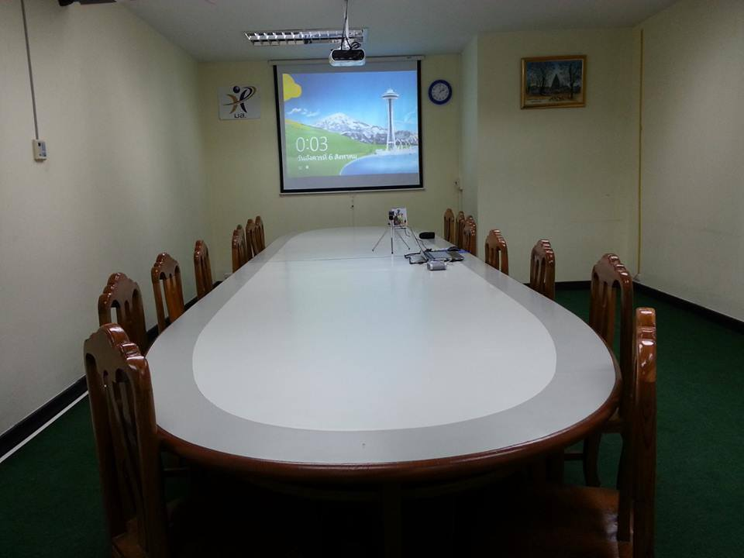
ด้านการเรียนการสอน (ประโยชน์)

Slide 20
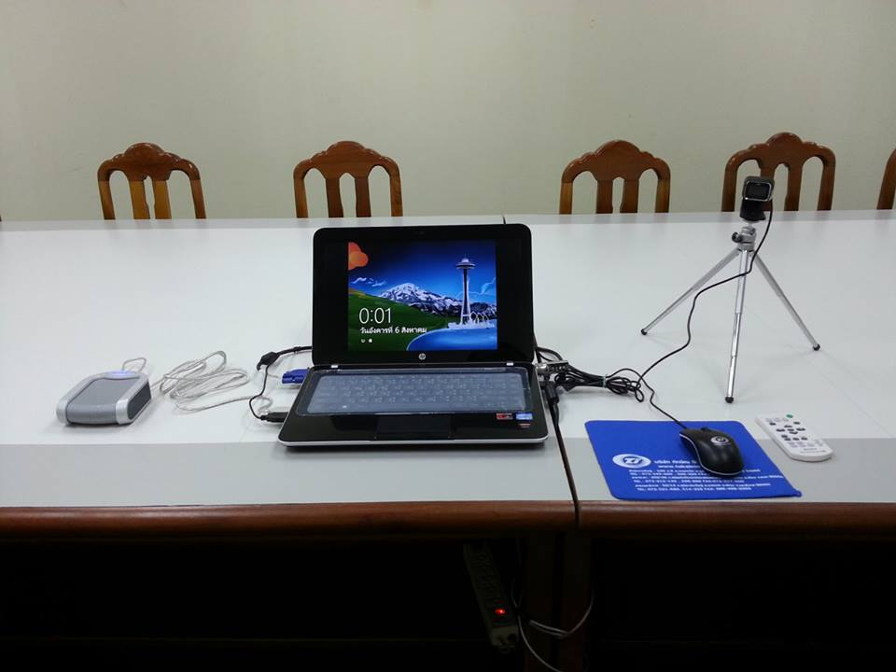
ด้านการเรียนการสอน (ประโยชน์)

Slide 21
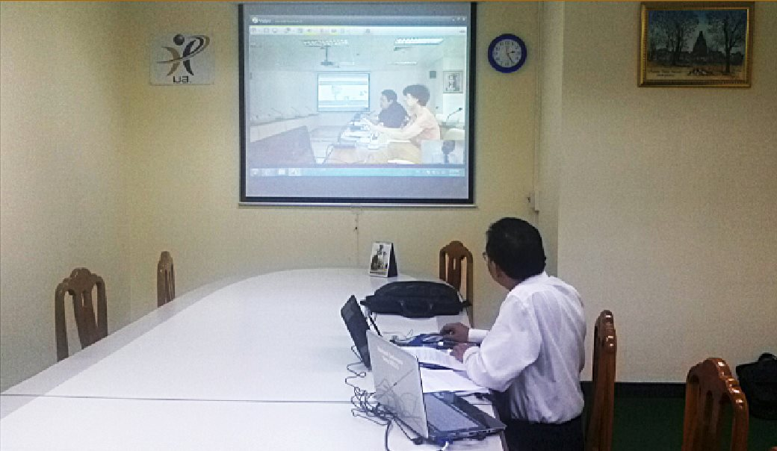
ด้านการเรียนการสอน (ประโยชน์)

Slide 22
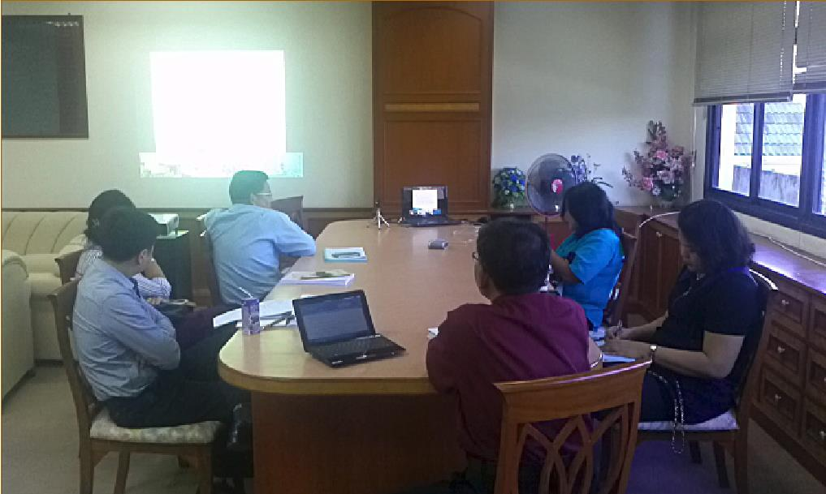
ด้านการเรียนการสอน (ประโยชน์)

Slide 23
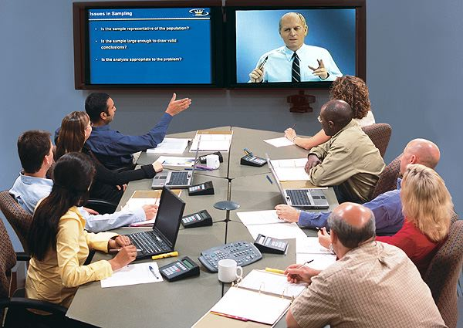
ด้านการเรียนการสอน (ประโยชน์)

Slide 24
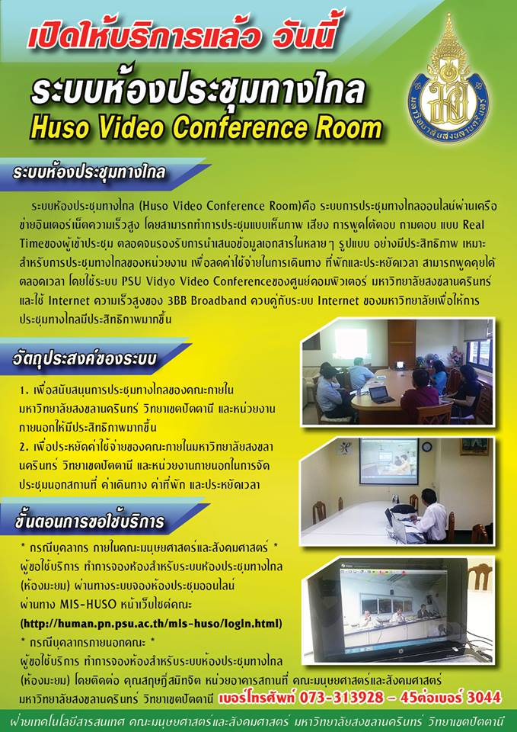

Slide 25
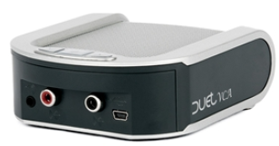
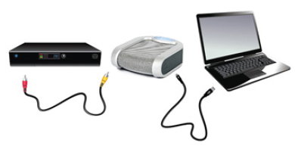
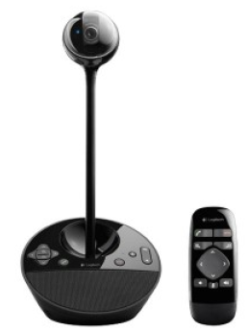
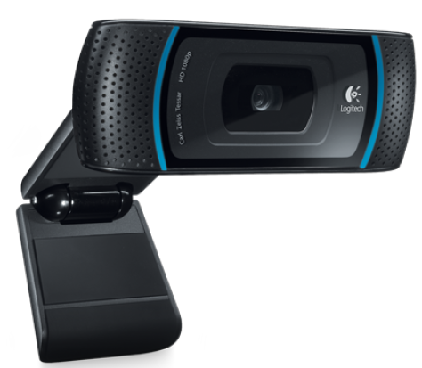
ตัวอย่างอุปกรณ์
ใบเสนอราคา

